Slide 1

Projet 8 : Prédisez la demande en électricité
Par Julien PAULET

Slide 2

Sommaire :
Les données
Correction des données
Désaisonnalisation par moyennes mobiles
Prévision de la consummation :
Holt-Winters
Modèle SARIMA

Slide 3
Les données

Slide 4
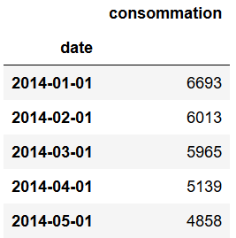
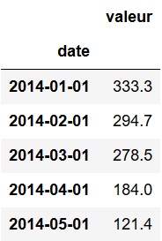
Résumé des données
Données de consommation
DJU
Zone Géographique :
Clermont-Ferrand

Slide 5
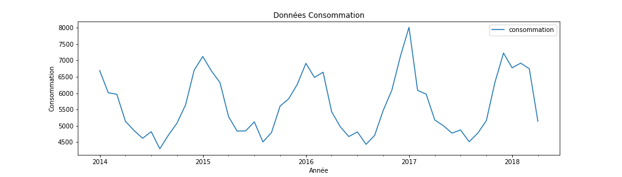
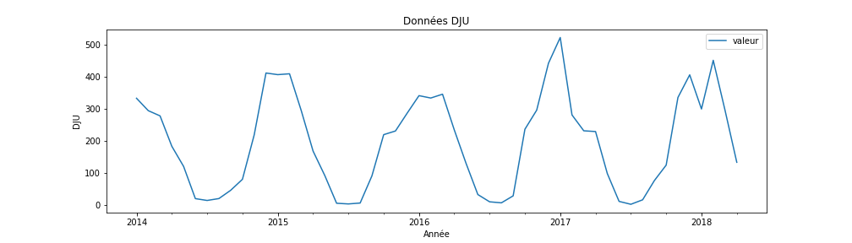

Slide 6
Correction des données

Slide 7
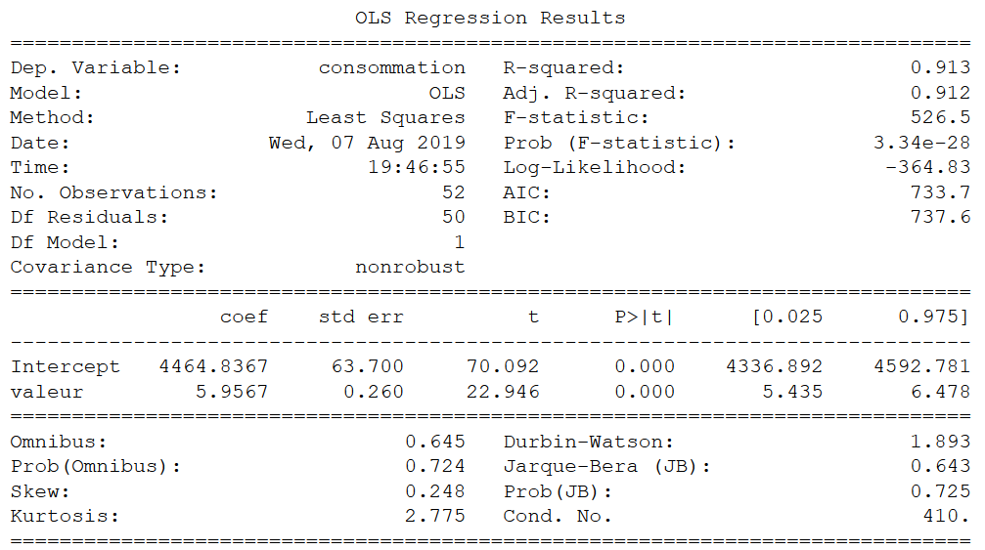

Slide 8
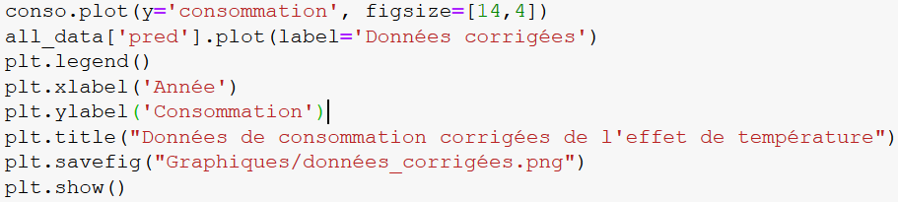
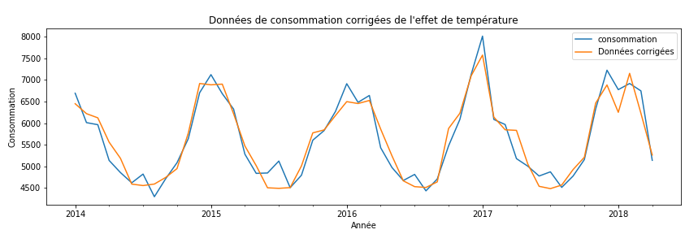

Slide 9
Désaisonnalisation par moyennes mobiles

Slide 10
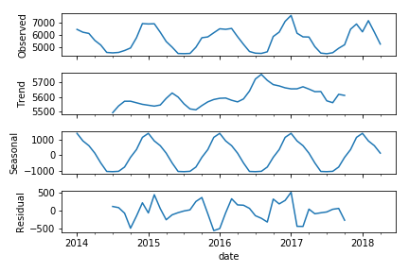

Slide 11

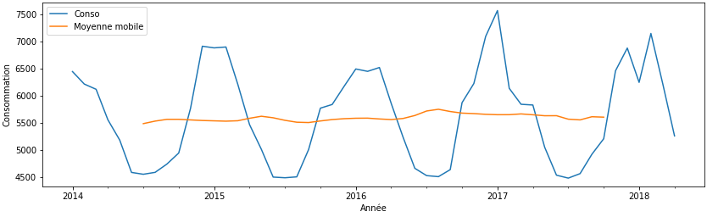

Slide 12
Prévision de la consommation

Slide 13
Holt-Winters

Slide 14

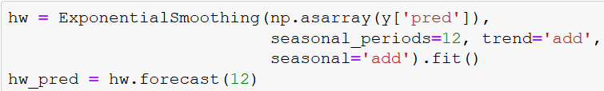
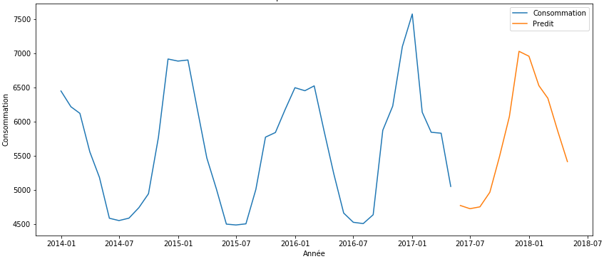

Slide 15
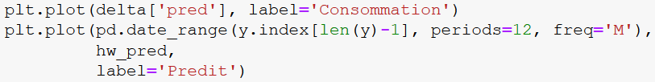
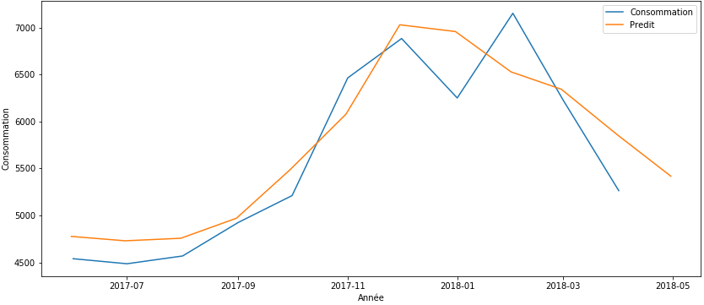

Slide 16
Modèle SARIMA

Slide 17
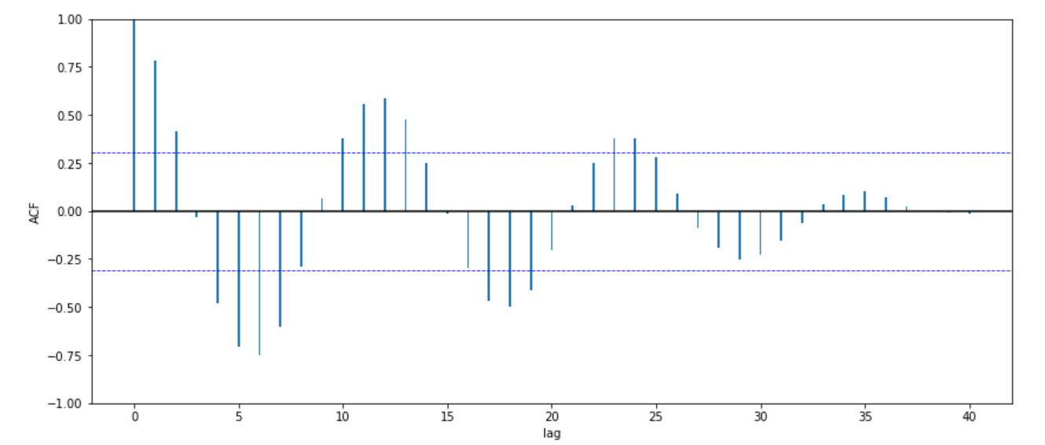
Stationnarisation de la série

Slide 18
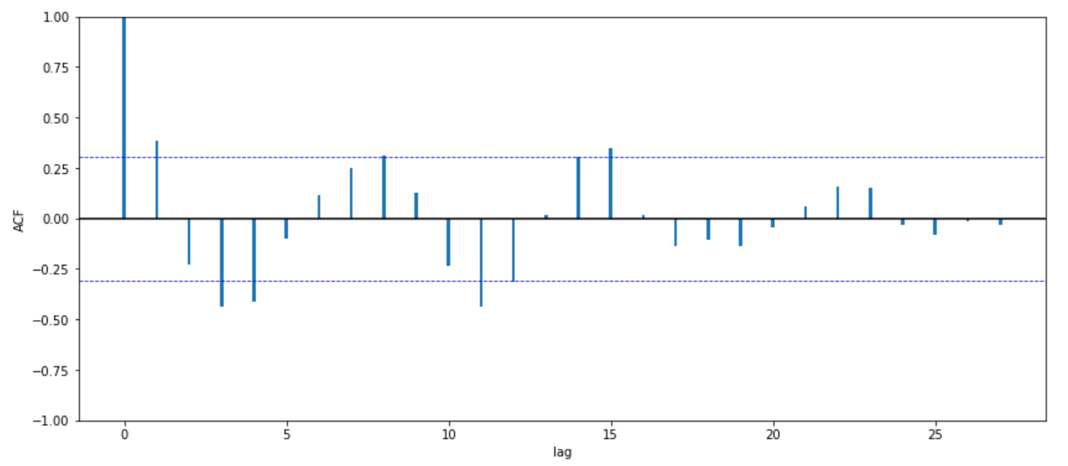
Stationnarisation de la série

Slide 19
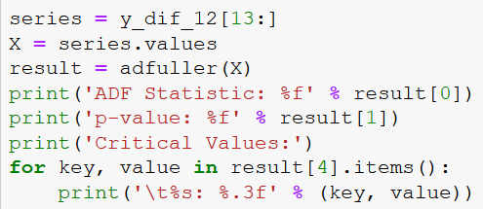
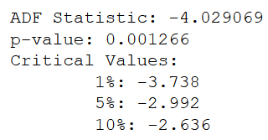
Test de Dickey-Fuller
Le processus est donc stationnaire

Slide 20
Identification des paramètres du modèle

Slide 21
Identification des paramètres du modèle

Slide 22
Test du premier modèle

Slide 23
Création d’une fonction d’optimisation

Slide 24
Test d’un nouveau modèle

Slide 25
Analyse du modèle

Slide 26
Merci de votre attention

Slide 27
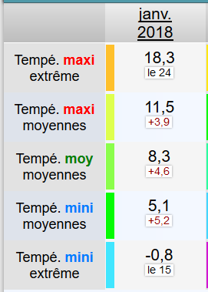
Annexes
Notes:
https://www.infoclimat.fr/climatologie/annee/2018/clermont-ferrand-aulnat/valeurs/07460.html

